Slide 1
Elementary C#
Files and Streams
Чтобы стать хорошим разработчиком — нужно писать программы.
Сергей Артеменко
E-mail: sergartem.sa@gmail.com
Skype: street_sata
Telegram: @streetsata

Slide 2
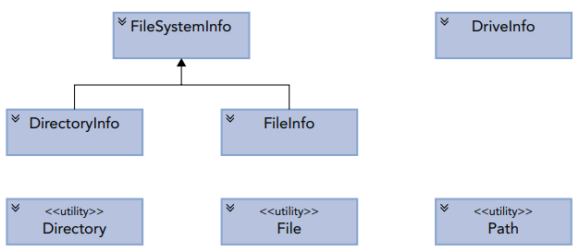
Управление файловой системой

